Slide 1

第十組
系統分析與設計
AR MENU
指導老師：黃文楨
組員：C107118204 蔡明珊
C107118205 李羿穎
C107118221 戴妤珊
C107118225 蔡馨儀
C107118248 劉筱君

Slide 2
01.
工作分配
03.
專案設計
目錄
02.
專案內容
04.
專案展示
2

Slide 3
01.
工作分配
3

Slide 4
工作分配
蔡明珊 | 李羿穎 | 戴妤珊 | 蔡馨儀 | 劉筱君
3D建模 | 程式撰寫 | 3D建模 | 3D建模 | 程式撰寫
4

Slide 5
02.
專案內容
5

Slide 6
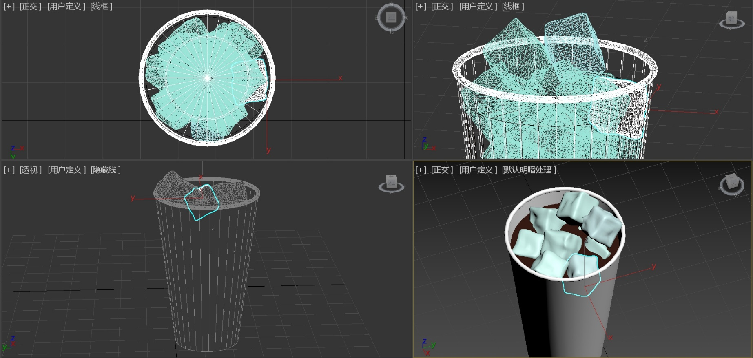
工作分配
專案內容
我們時常點餐都只有照片可以參考，平面照片看不出實際大小以及實際份量，我們希望利用3D建模模擬出商品實體與份量，使用AR技術透過手機相機展示商品的AR物件。
我們使用3ds Max（原名：3D Studio Max）來做3D建模，且使用Adobe XD設計界面匯入Unity撰寫程式。
6

Slide 7
功能性需求與非功能性需求
工作分配
功能性需求與非功能性需求： 功能性： 1.系統要提供給使用者的服務項目：讓顧客可以用3D預覽餐點，藉此得知餐點的實際大小及內容物 2.處理流程與步驟：(1)依關鍵字搜尋相關餐點(2)從主頁或查詢結果中選擇所需餐點(3)APP提供餐點的3D預覽給使用者 3.功能輸出為 : 以360度觀察餐點，顧客還可以放大縮小餐點來觀看細節。 非功能性： 1.反應時間（response time）：用戶所觸發的事件到系統執行並輸出結果的回應時間。 2.使用性(usability)：一個正常的使用者所需之訓練時間為一天，只需要會載入品項清單與建模檔案。 3.可靠度(reliability)：系統主要用來供顧客查詢餐點，呈現上傳後的3D物件，失敗率低。
功能性： | 非功能性：
系統要提供給使用者的服務項目： 讓顧客可以用3D預覽餐點，藉此得知餐點的實際大小及內容物 | 反應時間（response time）： 用戶所觸發的事件到系統執行並輸出結果的回應時間。
處理流程與步驟： 依關鍵字搜尋相關餐點 從主頁或查詢結果中選擇所需餐點 APP打開相機提供餐點的3D預覽給顧客 | 使用性(usability)： 一個正常的使用者所需之訓練時間為一天，只需要會載入品項清單與建模檔案。
功能輸出為 : 以360度觀察餐點，顧客還可以放大縮小餐點來觀看細節。 | 可靠度(reliability)： 系統主要用來供顧客查詢餐點，呈現上傳後的3D物件，失敗率低。
7

Slide 8
工作分配
需求分析
一個AR菜單預覽系統的需求分析簡述如下：
使用者可以藉由載入品項清單來產生菜單列表。
使用者可以藉由載入建模檔案來增加品項預覽功能。
系統可以提供餐點的實際樣子給顧客觀看。
顧客點擊餐點預覽後，APP會打開手機相機，透過相機顯示3D物件。
查詢餐點後，系統依關鍵字回傳相關品項供顧客選擇。來觀看細節。
8

Slide 9
03.
專案設計
9

Slide 10
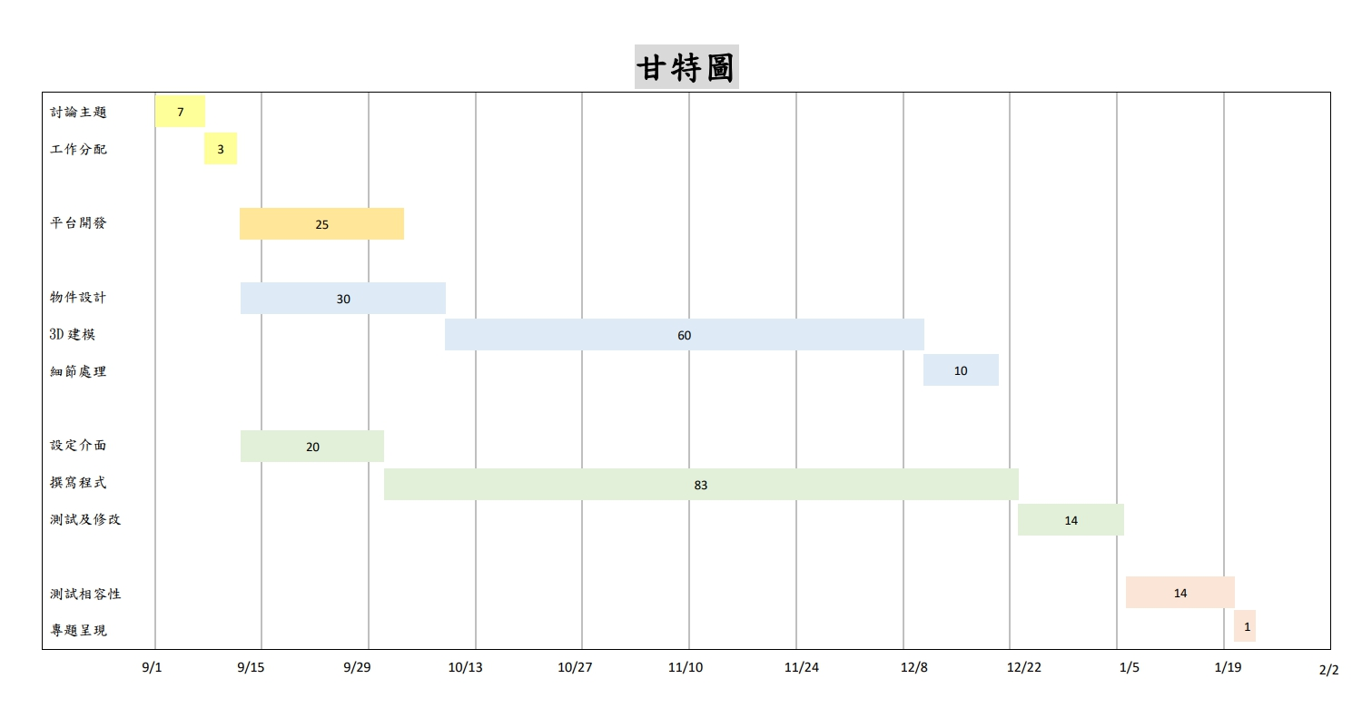
工作分配
甘特圖
10

Slide 11
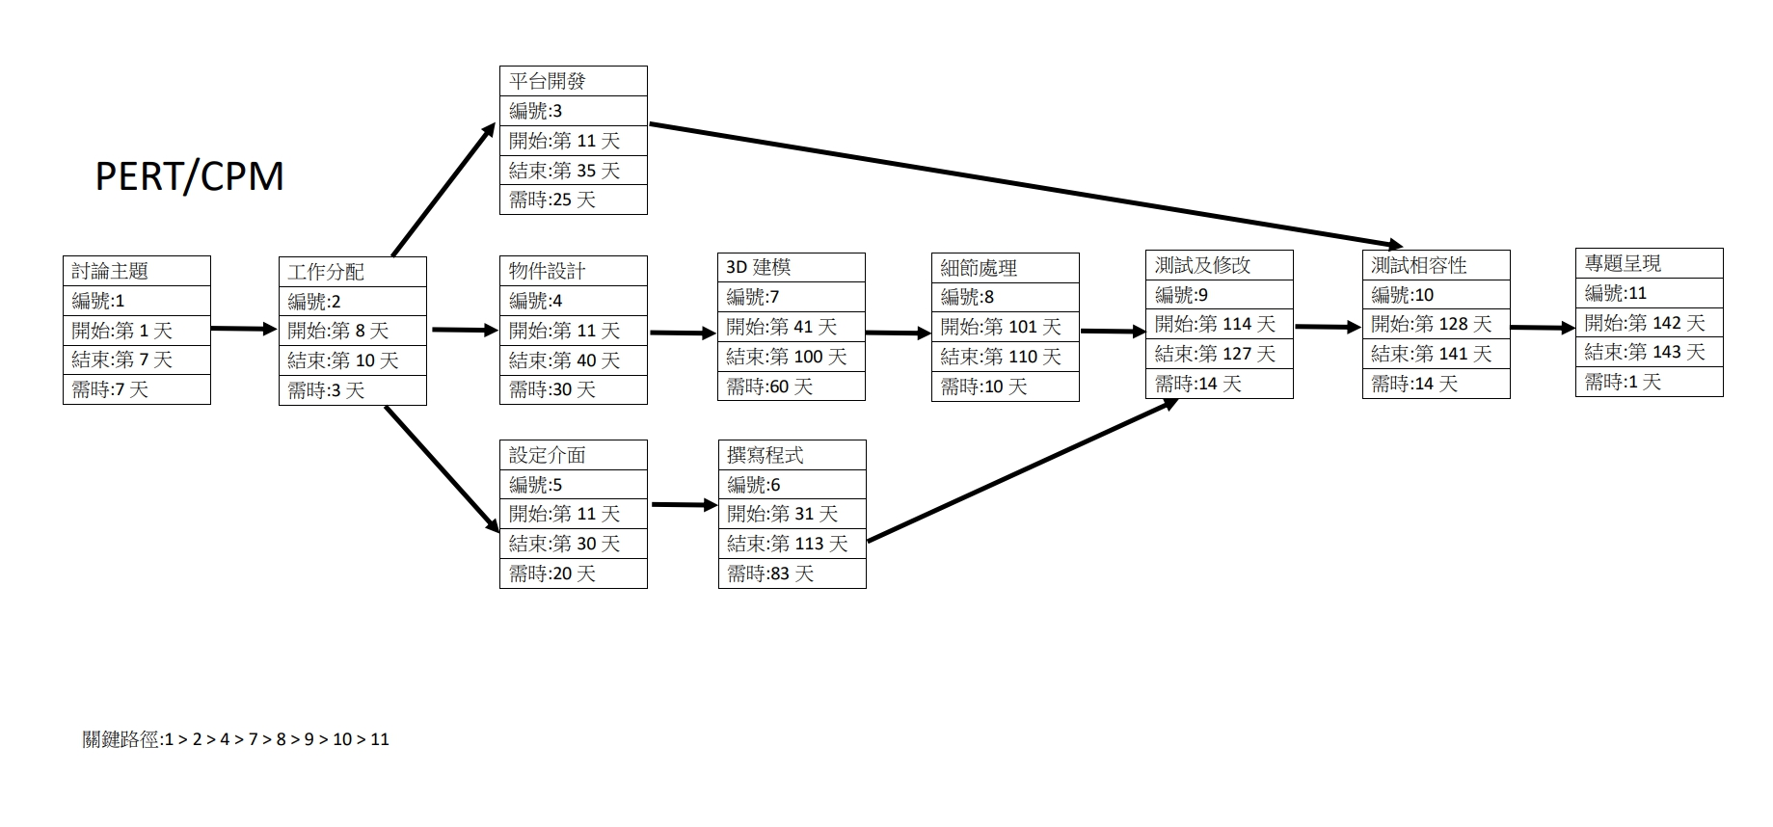
工作分配
PERT/CPM圖
11

Slide 12
工作分配
功能分解圖
AR菜單
查詢品項
品項分類
查詢結果
餐品總覽
選擇及預覽
選擇及預覽
12

Slide 13
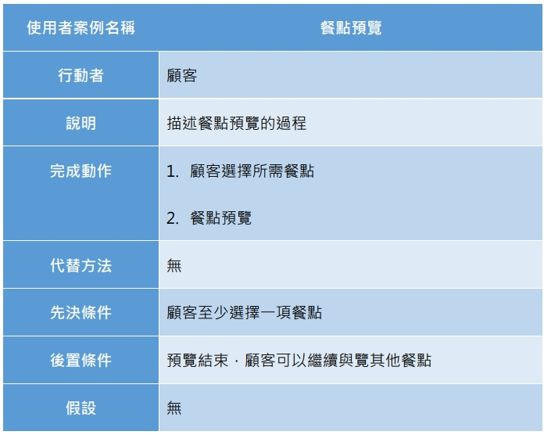
工作分配
使用案例說明
13

Slide 14
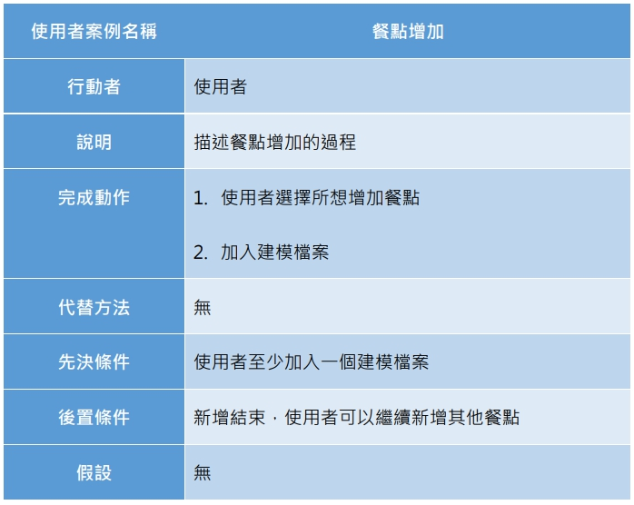
工作分配
使用案例說明
14

Slide 15
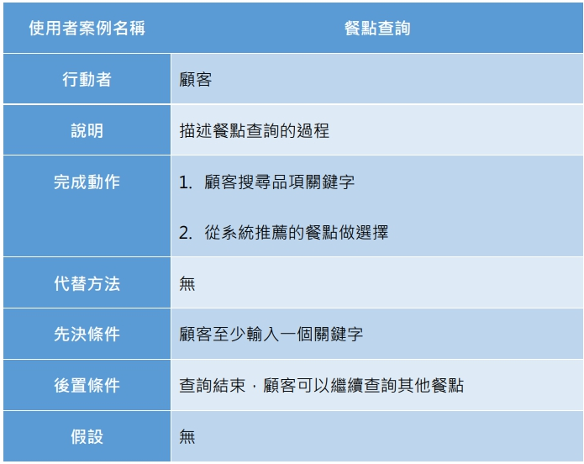
工作分配
使用案例說明
15

Slide 16
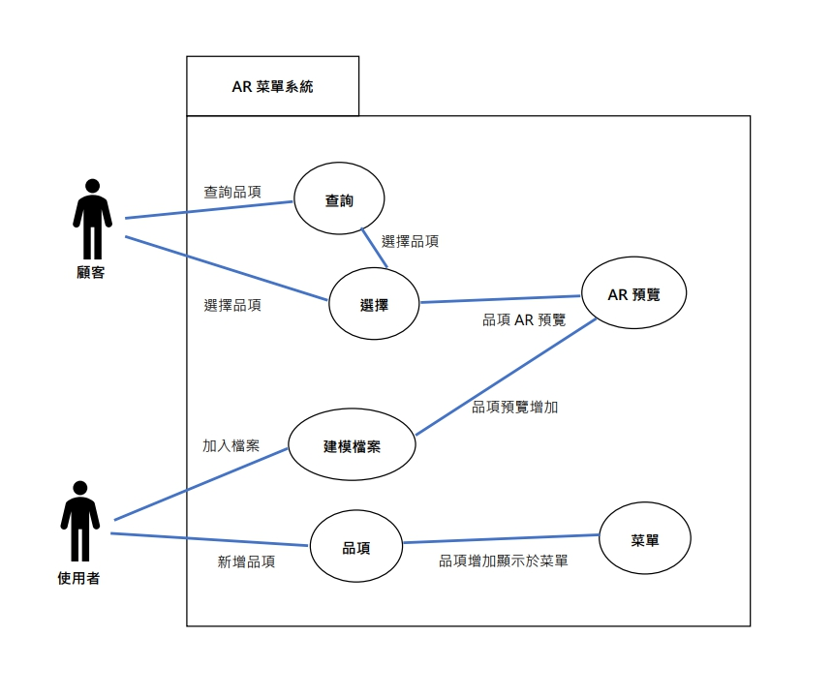
工作分配
使用案例圖
16

Slide 17
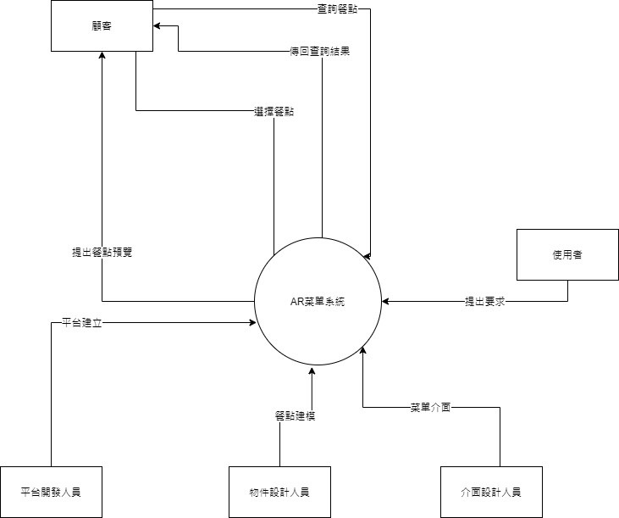
工作分配
系統環境圖
17

Slide 18
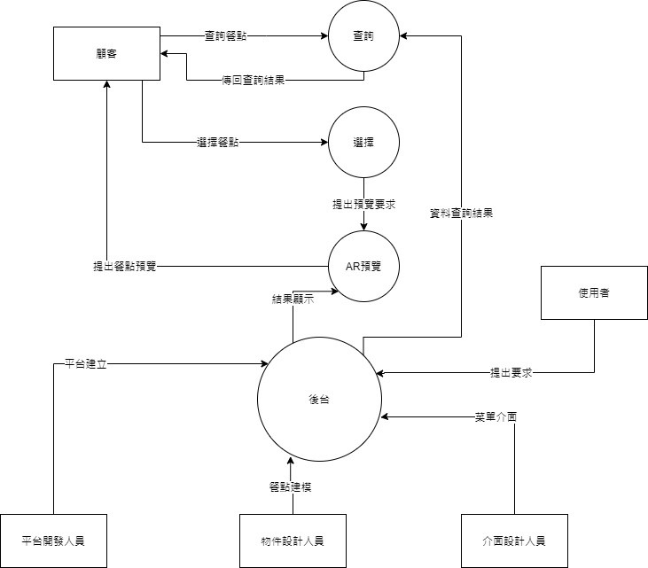
工作分配
DFD圖0
18

Slide 19
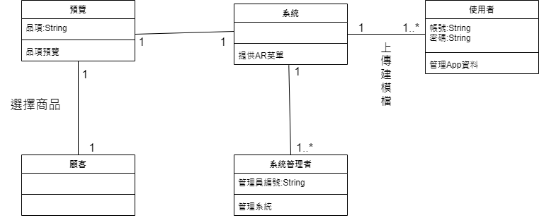
工作分配
UML
19

Slide 20
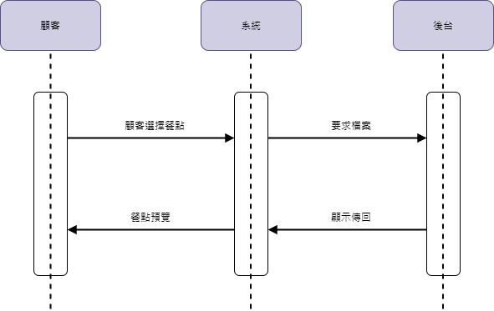

工作分配
循序圖與活動圖
資料庫
20

Slide 21


工作分配
循序圖與活動圖
資料庫
21

Slide 22
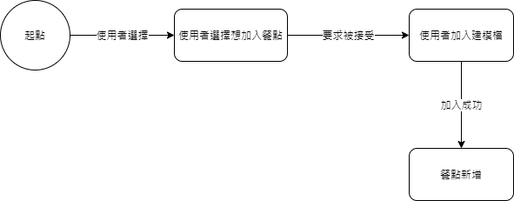
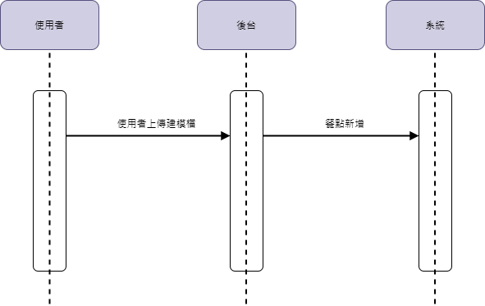
工作分配
循序圖與活動圖
資料庫
22

Slide 23
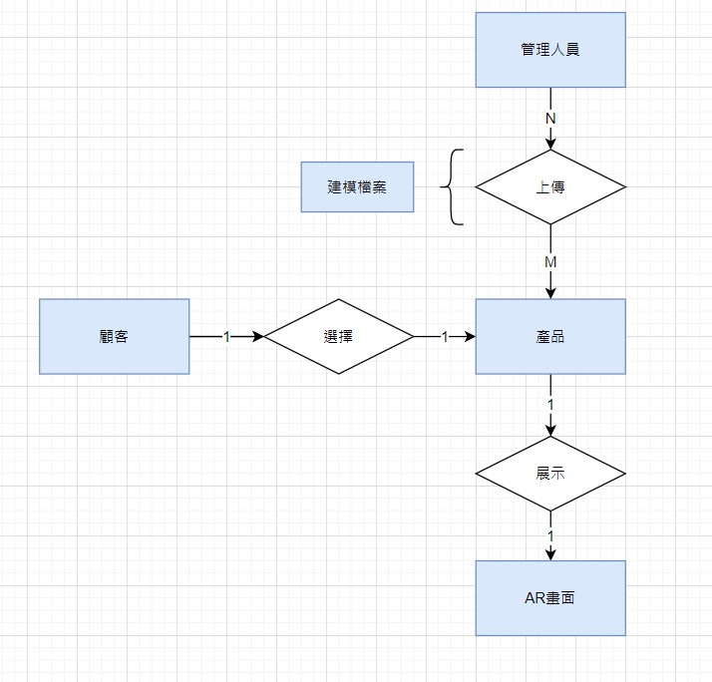
工作分配
實體關係圖
1
1
23

Slide 24
04.
專案展示
24

Slide 25
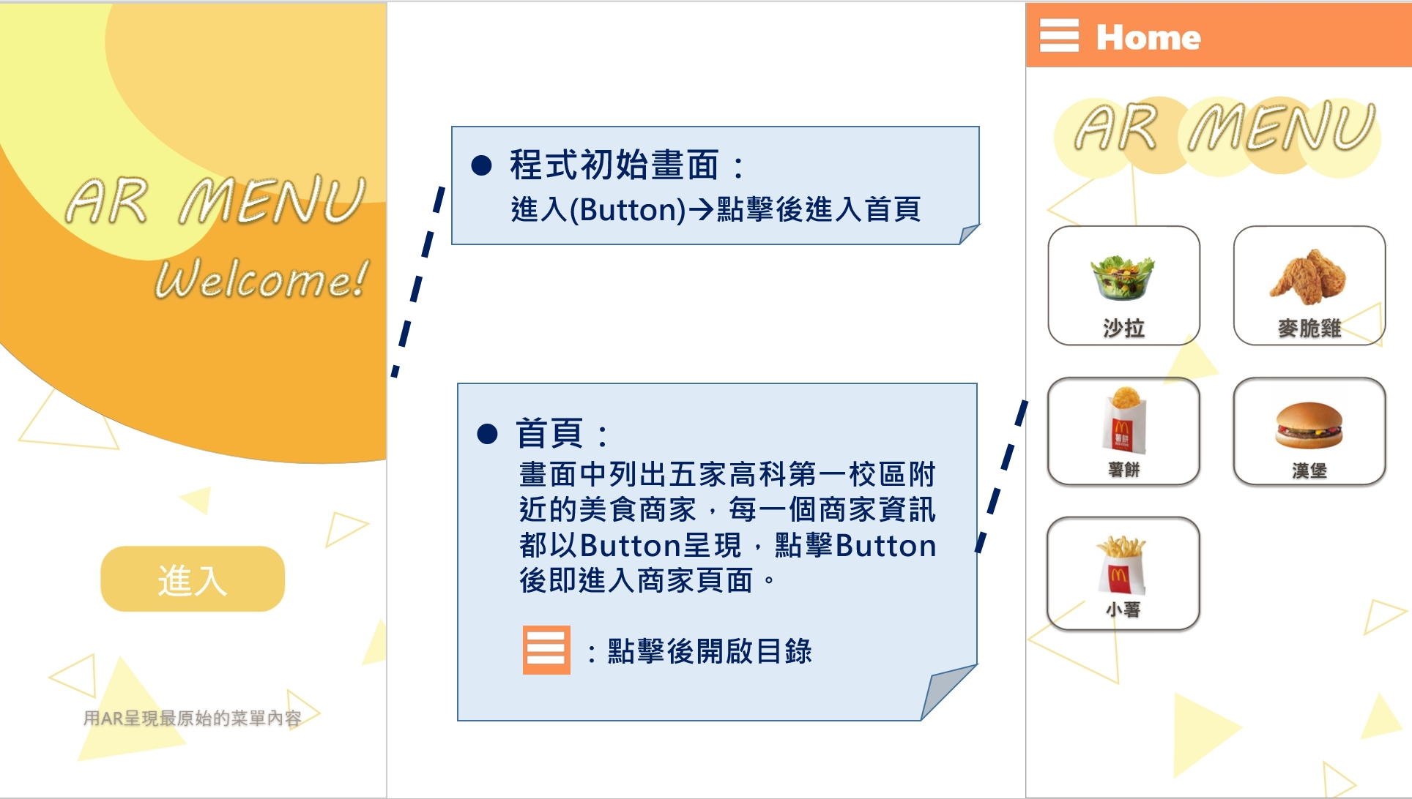
工作分配
分鏡圖
25

Slide 26
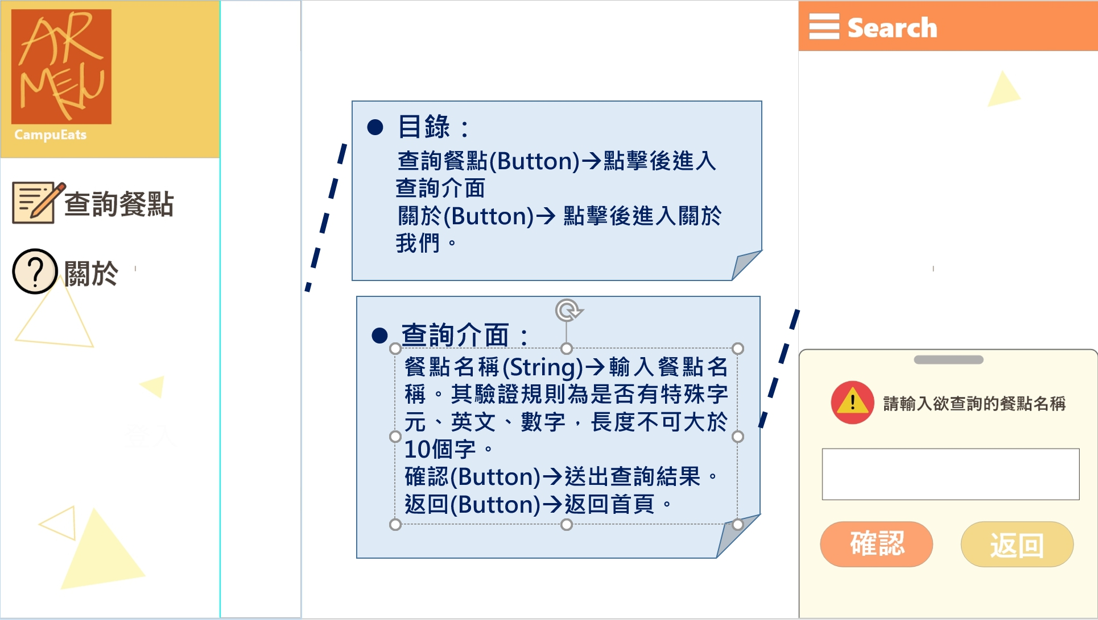
工作分配
分鏡圖
26

Slide 27
THANK YOU

